Slide 1
Увод в програмирането
Платформата и Инструментите

Slide 2
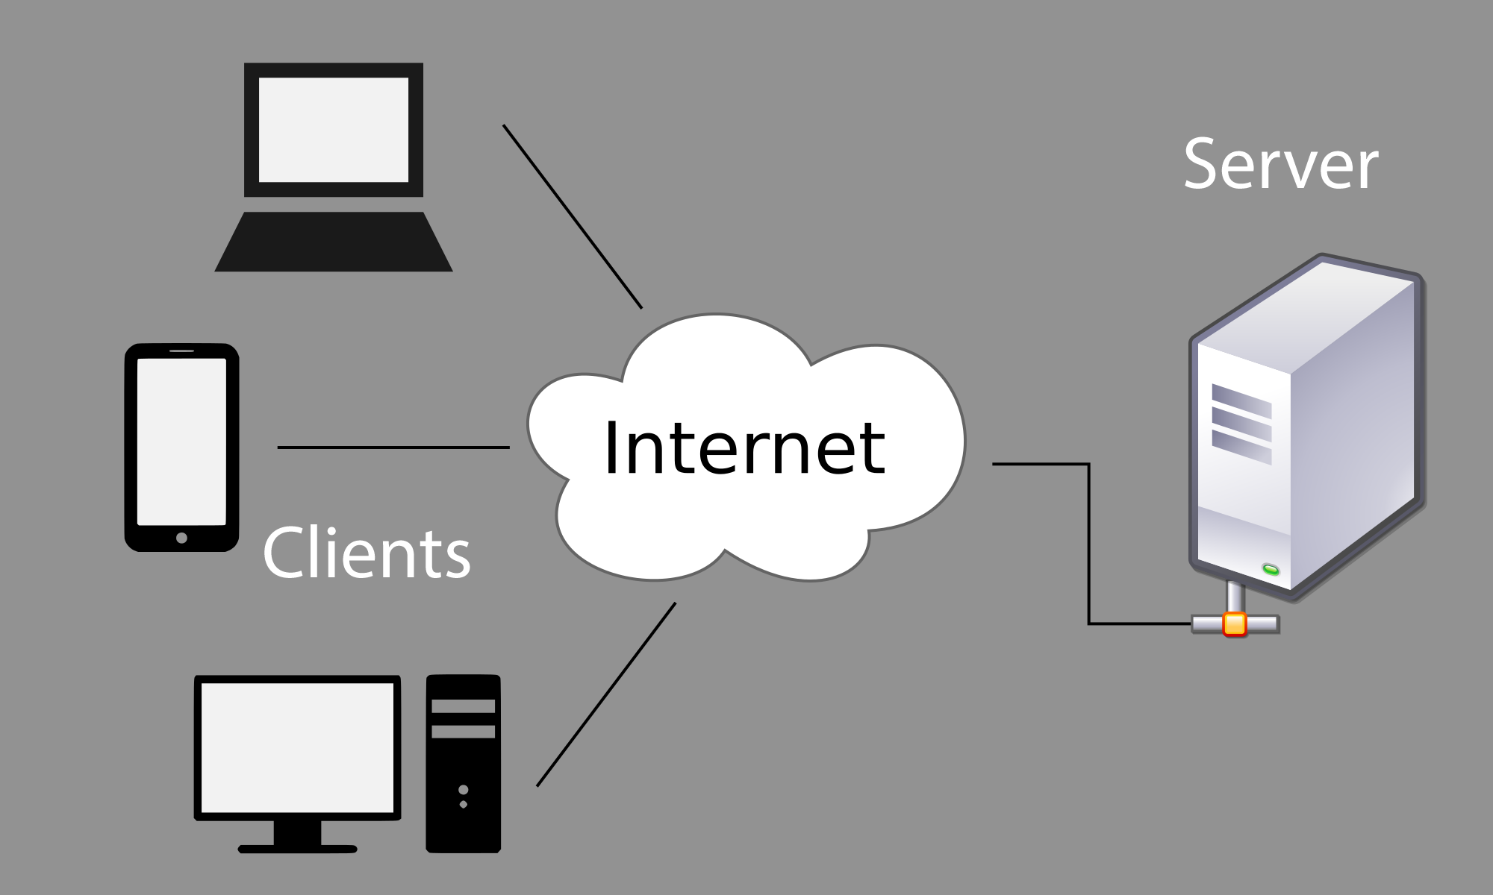
Как работи Интернет
https://developer.mozilla.org/en-US/Learn/How_the_Internet_works

Slide 3
Понятия
Протоколи
TCP/IP & IP Address
HTTP(S)
(S)FTP
DNS (Domain Name System)
URL
Localhost (127.0.0.1)
Сървър
Клиент
Браузър
Устройства
https://developer.mozilla.org/en-US/Learn/Getting_started_with_the_web/How_the_Web_works

Slide 4

Въпроси

Slide 5
Front-End Developer
Програмиране
Каква роля играем

Slide 6
HTML, CSS, JavaScript
HTML – HyperText Markup Language
CSS – Cascading Stylesheets
JavaScript
Развитие

Slide 7
Въпроси

Slide 8
Нужен софтуер
Web Browser
Google Chrome
Mozilla Firefox
Safari/Opera(по желание)
Microsoft Edge/Spartan ?
Текстов редактор
https://code.visualstudio.com/
http://www.sublimetext.com/3
http://brackets.io/
https://atom.io/
други https://developer.mozilla.org/en-US/Learn/Choose,_Install_and_set_up_a_text_editor

Slide 9
Още софтуер
Графичен редактор
https://www.adobe.com/products/photoshop.html
http://www.gimp.org/
http://www.getpaint.net/index.html
FTP Client
https://filezilla-project.org/
Source Control Client
Terminal

Slide 10
Въпроси

Slide 11
Задачи за домашна работа
Инсталирайте Текстов редактор
Инсталирайте Google Chrome
Инсталирайте Mozilla Firefox

Slide 12
Ресурси
https://developer.mozilla.org/
https://www.webplatform.org/
https://www.codeschool.com/
http://www.w3schools.com/

